Slide 1
2. Rouler dans des conditions particulières

Slide 2
2. Rouler dans des conditions particulières
Objectifs :
Vous êtes en mesure de :
Expliquer les exigences particulières liées à la circulation de nuit
Décrire les dangers possible en cas d’intempéries
Expliquer les exigences particulières liées à la circulation dans des conditions difficiles
Contenus :
Intempéries
Chaines à neige
Rouler sur du revêtement naturel (terrain)
Rouler au crépuscule et dans la nuit

Slide 3
2.1 Intempéries
Brouillard / chute de neige / forte pluie
Adapter la VITESSE à la VISIBILITE
Augmenter la distance de sécurité
Brouillard
Provoque une illusion sensoriel
Les objets flous sont estimé plus lointains
Estimation de la vitesse est plus difficile
Utilisation des feux de brouillard si la visibilité inférieur à 50m (brouillard, bourrasque de neige ou forte pluie)
Toujours pouvoir s'arrêter sur la distance visible (route étroite : moitié)

Slide 4
2.1 Intempéries
Neige / neige fondue / verglas
Adhérence des pneus fortement réduite (verglas 10x)
Véhicule avec remorque : risque de mise en portefeuille
Plus particulièrement véhicule articulé (empattement court)
Eviter certain itinéraires (routes inconnues ou descentes particulières)
A la fin de l’automne
Température agréable en journée
Risque de gel le matin (ponts ou zones ombragées)
Chaussée verglacée : s’arrêter si la situation l’exige
Utilisation du ralentisseur doit être évité dans la mesure du possible
Utiliser des chaines à neige par mesure de sécurité

Slide 5
2.1 Intempéries
Conseils
Prévoyez suffisamment de temps
Garder suffisamment de distance
Plus encore par rapport aux deux roues (risque de chute)
Surveillez la température extérieure (+3°)
Nettoyez régulièrement l’éclairage
Embrayez en douceur et laissez travailler l’ASR
Utilisez le blocage du différentiel ou les chaines automatiques
Relevez ou soulagez l’essieux relevable
Tenez compte des caractéristiques des boites de vitesses auto (manuel du constructeur)
Soyez particulièrement vigilant sur les ponts, les zones ombragées, ou les entrées et sorties de tunnels

Slide 6
2.2 Chaines à neige
Les chaines à neige doivent permettre :
Le démarrage
Le freinage
Le maintien latéral
Monter les chaines avant d'être pris dans la neige
Chercher un emplacement adapté (plat, hors du trafic)
Tenir compte du manuel d’utilisation (limite vitesse / ASR)
Ne monter les chaines sur la chaussée qu'en cas d’urgence
Sécuriser le véhicule
Porter un gilet de signalisation
La chaine ne doit pas être torsadée et doit se trouver bien à plat sur le pneu
Tendre la chaine en laissant 1cm d’espace au dessus du pneu
Sur route verglacées ou gelée : serrer à fond
Contrôler la fixation des chaines et les retendre après une courte distance
Enlever les chaines sur les chaussées exempt de neige ou de verglas (usure, distance)
Contrôler la taille et l’état avant l’hiver
Les nettoyer et les sécher après utilisation

Slide 7
2.3 Rouler sur revêtement naturel
Le contact direct entre le pneu et la chaussée se perd (sable, gravillon)
Risque de dérapage en particulier dans les virages ou lors de freinage
Circuler lentement surtout en période de sècheresse (poussière)
Faire attention à la nature du sol car le véhicule peut s'enfoncer ou basculer :
Respecter la notice d’utilisation (manuel du constructeur)
Mettre la direction en ligne droite et faire un mouvement de va-et-vient
Utiliser les modes tous-terrains : 4x4, blocage différentiel avant d’être enlisé
Dégager les roues à la pelle diminue la résistance au roulement
Parcourir à pied les routes inconnues afin de les tester
En quittant les gravières :
Contrôler qu’il n’y ai pas de pierre coincées entre les roues jumelées
Nettoyer les pneumatiques afin de ne pas salir la chaussée
Vérifier la propreté des vitres, des rétroviseurs et du dispositif d’éclairage
Ne pas oublier de déconnecter le blocage du différentiel

Slide 8
2.4 Rouler au crépuscule et la nuit
L’œil humain ne peut s’adapter que partiellement aux conditions défavorable de visibilité :
Erreur d’appréciation des distances
Distance de vision réduite en particulier avec les feux de croisement
Eblouissement en particulier lorsque la chaussée est mouillée
Au crépuscule ou la nuit les yeux atteignent les limites de leurs possibilités :
Les objets difficilement identifiables dans la circulation sont souvent identifiés trop tard (exemple : un piéton vêtu de sombre)
L’acuité visuelle est fortement réduite
Graves manques d’informations
L’œil à besoin de 5 à 6 min pour une adaptation suffisante clarté / obscurité
Avec l'âge la capacité des yeux à s'adapter diminue
La nuit la visibilité n’est pas constante (type de phare, taux de réflexion, obstacles)
Les feux de croisement permettent d’identifier un piéton :
Vêtu de sombre au mieux à partir de 25 à 30 m / vêtu de clair visible à 100 m
Attention au faisceau asymétrique des feux

Slide 9
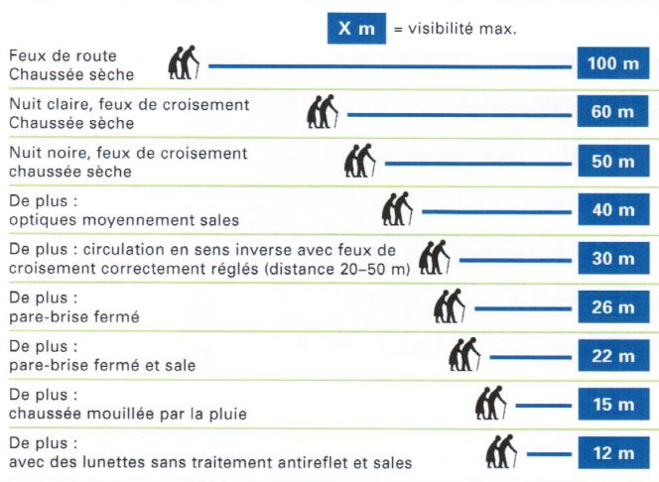
2.4 Rouler au crépuscule et la nuit

Slide 10
2.4 Rouler au crépuscule et la nuit
Avant le départ
Utiliser l’éclairage conformément aux règles de circulation
Nettoyer le parebrise et les vitres latérales (intérieur et extérieur)
Nettoyer et vérifier le bon fonctionnement de l’éclairage
Pendant le trajet
Adapter la vitesse aux conditions de visibilité
Garder les distances par rapport au véhicule qui vous précède
Laisser plus de distance sur le coté droit de la chaussée
Garder si possible votre regard loin devant
Ne regarder pas la lumière des véhicules arrivant en face mais plutôt vers la droite
En cas d’éblouissement diriger votre regard vers le coté droit de la chaussée
Le faisceau lumineux est plus court en virage qu'en ligne droite
Recommandation
Contrôler votre vue tous les 2 ou 3 ans

Slide 11
Questions - réponses

Slide 12
Merci pour votre participation

